Slide 1
파이썬 프로그래밍 입문 강의 3
Ji Wan Kang

Slide 2
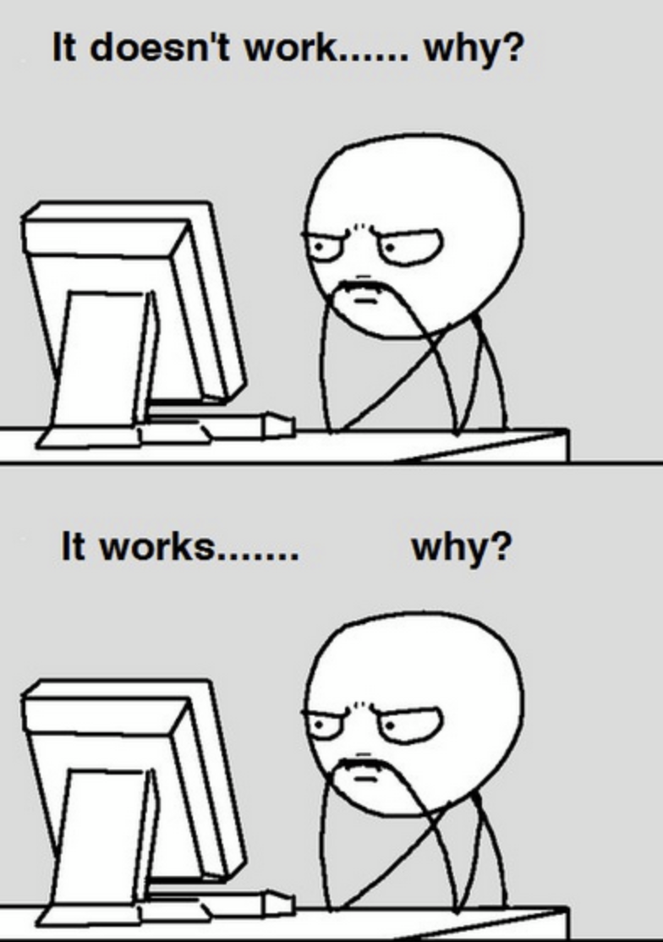
파이썬의 에러코드
잘못된 코드를 실행할 때 뜨는 빨간색 알림
코드가 실행(안)되는 이유를 알아야 잠재적인 에러를 방지
다행히, 친절한 파이썬의 디버거 (debugger)

Slide 3
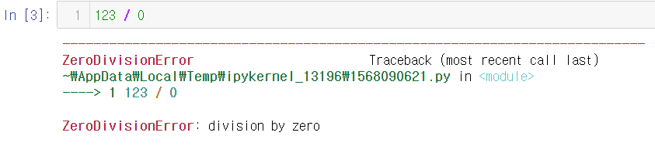
파이썬의 에러코드
에러코드의 구성
-----------------------------------------------------------------------
에러 이름 Traceback → 에러 원인을 역추적해서 찾아냈습니다
파일 경로 in 대상
---→ 에러 발생한 줄 번호 코드(캐럿 기호로 위치를 집어주기도)
에러 이름: 상세한 에러 내용

Slide 4
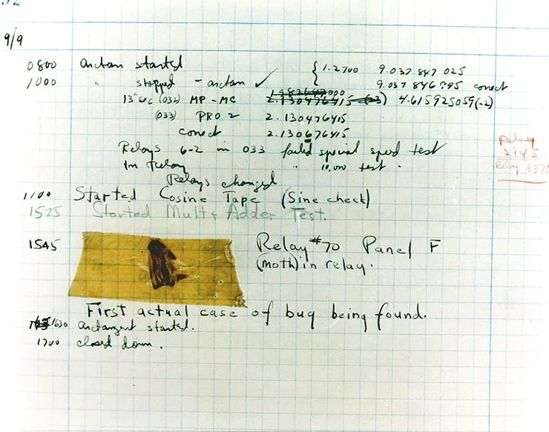
디버깅 (debugging)
de(제거) + bug(프로그램 오류) + ing 의 합성어
옛날 컴퓨터에서는 진짜로 벌레가 오류를 일으킨데서 기인함

Slide 5
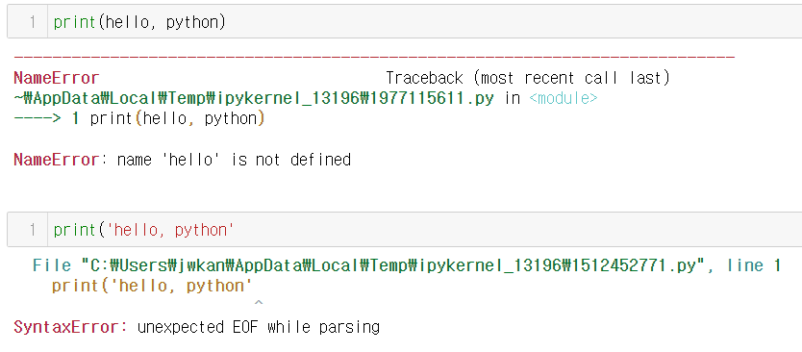
+ 디버깅 실습
에러가 발생한 원인과 해결방법 알아보기

Slide 6
에러의 예외처리 (exception)
[Try – Except 구문]
파이썬의 코드를 실행한 뒤, 에러가 발생하면 except 코드블럭을 실행
문제가 일어나는 시점에 코드가 정지하지 않도록 처리
에러를 의도적으로 일으켜 이를 이용한 코드를 실행하기도
해당 코드 실행 후 무조건 실행되는 Finally 구문 추가 가능

Slide 7
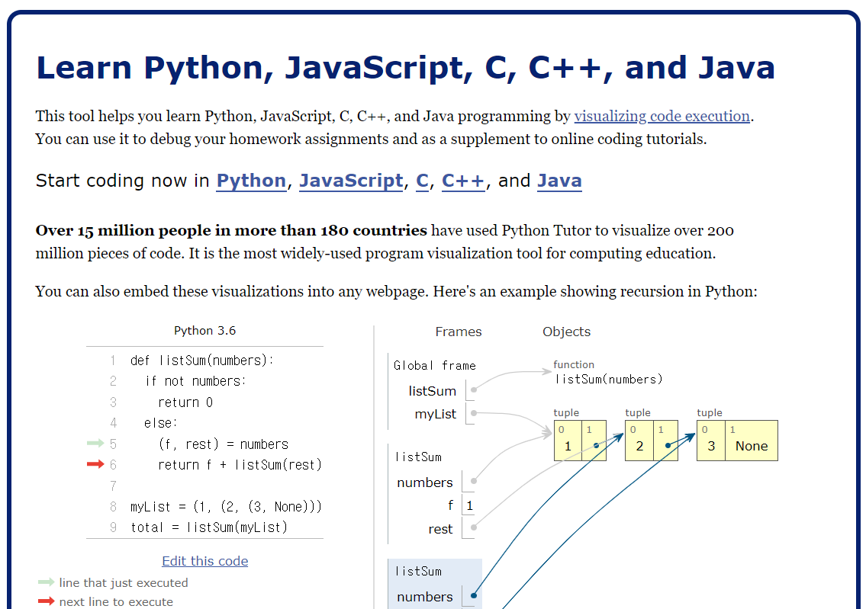
파이썬 튜터
파이썬 코드 실행 상황 및 변수 현황을 알 수 있는 프로그램
반복문 또는 변수 할당 관련 이해에 도움이 됨
현재 실행 코드 → 초록 화살표
나중에 실행될 코드 → 빨간 화살표
https://pythontutor.com/

Slide 8
정규 표현식 (Regular Expression, RegEx)
문자열의 일정한 패턴을 표현하는 방법
아래 프로그램을 생각해보자
‘hello~ 000000python’
→‘hello~ 123456python’
‘hello~ (임의의 숫자 6자리)python’
→‘hello~ 123456python’
‘hello~ XXX-XXXpython’
→[XXX, XXX] ※(단, X는 임의의 숫자)

Slide 9
파이썬의 정규식 (Regular Expression, RegEx)
파이썬의 정규식은 문자의 종류에 따라 이용
정규식 | 대체 표기 | 대상
\d | [0-9] | 십진 숫자
\D | [^0-9] | 비 숫자 문자
\s | [ \t\n\r\f\v] | 공백 문자
\S | [^ \t\n\r\f\v] | 비 공백 문자
\w | [a-zA-Z0-9_] | 영숫자
\W | [^a-zA-Z0-9_] | 비 영숫자
 | [가-힣] | 한글

Slide 10
re 패키지
정규식을 이용해 문자열을 편집할 수 있는 내장 패키지
https://docs.python.org/ko/3/howto/regex.html#regex-howto
함수 | 표기 | 기능
match() | re.match('H', 'HELLO123&&*') | 문자열의 시작 부분 일치 판단
search() | re.search('L', 'HELLO123&&*') | 일치하는 문자 검색
findall() | re.findall('&', 'HELLO123&&*') | 일치하는 문자를 리스트로
finditer() | re.finditer('\w{2}', 'HELLO123&&*') | 일치하는 문자를 이터레이터로

Slide 11
re 패키지 실습
아래 문제를 re 패키지와 정규식을 이용해 풀어보기
str1 = ‘hello~ 000000python’
→ str1의 숫자를 123456 으로 바꾸자
str2 = ‘hello~ (임의의 숫자 6자리)python’
→str2의 숫자를 123456으로 바꾸자
str3 = ‘hello~ XXX-XXXpython’
→str3의 XXX를 리스트로 리턴하자 ※(단, X는 임의의 숫자)

Slide 12
+ 개행 문자 (새줄 문자, newline, EOL)
컴퓨터의 줄바꿈을 의미하는 제어문자
타자기와 아날로그 컴퓨터에서 유래. 일반 사용자는 잘 보지 못한다
종류 | 사용처 | 표기 | 기능
LF | 리눅스, 맥OS | \n | 커서를 아래줄로 이동, 뉴라인
CR | 윈도우(CR/LF) | \r | 커서를 왼쪽 끝으로 이동, 캐리지리턴

Slide 13
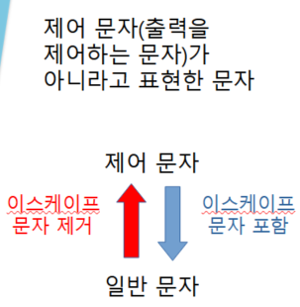
+ 이스케이프 문자 (escape character)
표현 | 영어이름 | 한국어이름
\' | single quote | 작은따옴표
\" | double quote | 큰따옴표
\/ | slash | 슬래시
\\ | backslash | 역슬래시
\$ | dollar sign | 달러 기호
\r | carrige return | 캐리지리턴
\t | tab | 탭
\b | backspace | 백스페이스
\f | form feed | 폼피드
\v | vertical tab | 수직탭
\0 | null character | 널
\n | new line | 뉴라인
일반 문자로 변환한 사례
제어 문자로 변환한 사례

Slide 14
+ 이스케이프 문자 실습
아래 두 출력 예시와 같이 문자열을 출력하라
단, print() 함수는 하나만 사용한다
(가독성을 위해 탭 표기는 → 기호로 표현했습니다)
파이썬→이스케이프→문자→실습
파이썬
이스케
이프문
자실습

Slide 15
과제
[대상 문자열]
txt = ‘파이썬오늘은\t문자열을\t배웠고,\t그\t지식을\t이용해서\t문자열\t수정을\t해\t봅시다.\n파이썬’
모든 한글만 추출한다
콤마(,)를 기준으로 줄바꿈을 해 문자열을 출력한다
‘파이썬’ 이라는 글자를 지워 txt3 변수에 저장한다
출력 예시와 같이 출력한다
[출력 예시]
오늘은% 문자열을% 배웠고,%
그% 지식을% 이용해서% 문자열% 수정을% 해% 봅시다.

